Slide 1
跨年行情展望
12月31日 20:15
苏柏安
执业编号:A1120619080002
经传投资顾问，金融专业出身，坚持以资金推动论为研究核心，擅长主题风口擒龙头，独创软件经典战法：三色/三紫战法、价值龙头战法等，提倡用简单的方法稳健获利，同获2022年度经传金牌投顾。

Slide 2
01/
02/
03/
行情要点
2025年行情展望
操作注意事项

Slide 3
01
行情要点

Slide 4
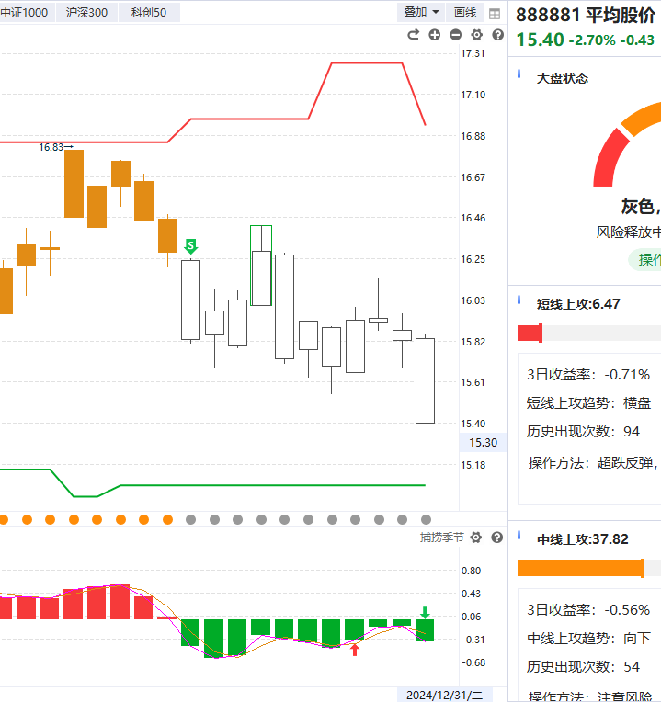
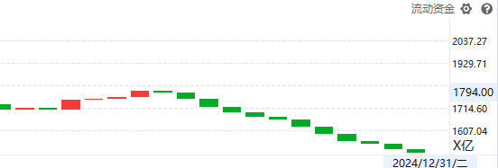
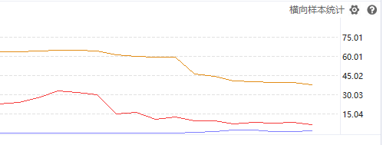
12.31号市场观点
1、平均股价牛线下移，留意熊线支撑，资金翻绿时，严格控制总仓位，注意节奏！
2、高低切换，大阴线之后常有反弹，重点看假期节后资金流入的方向！

Slide 5
02
2025年行情展望

Slide 6
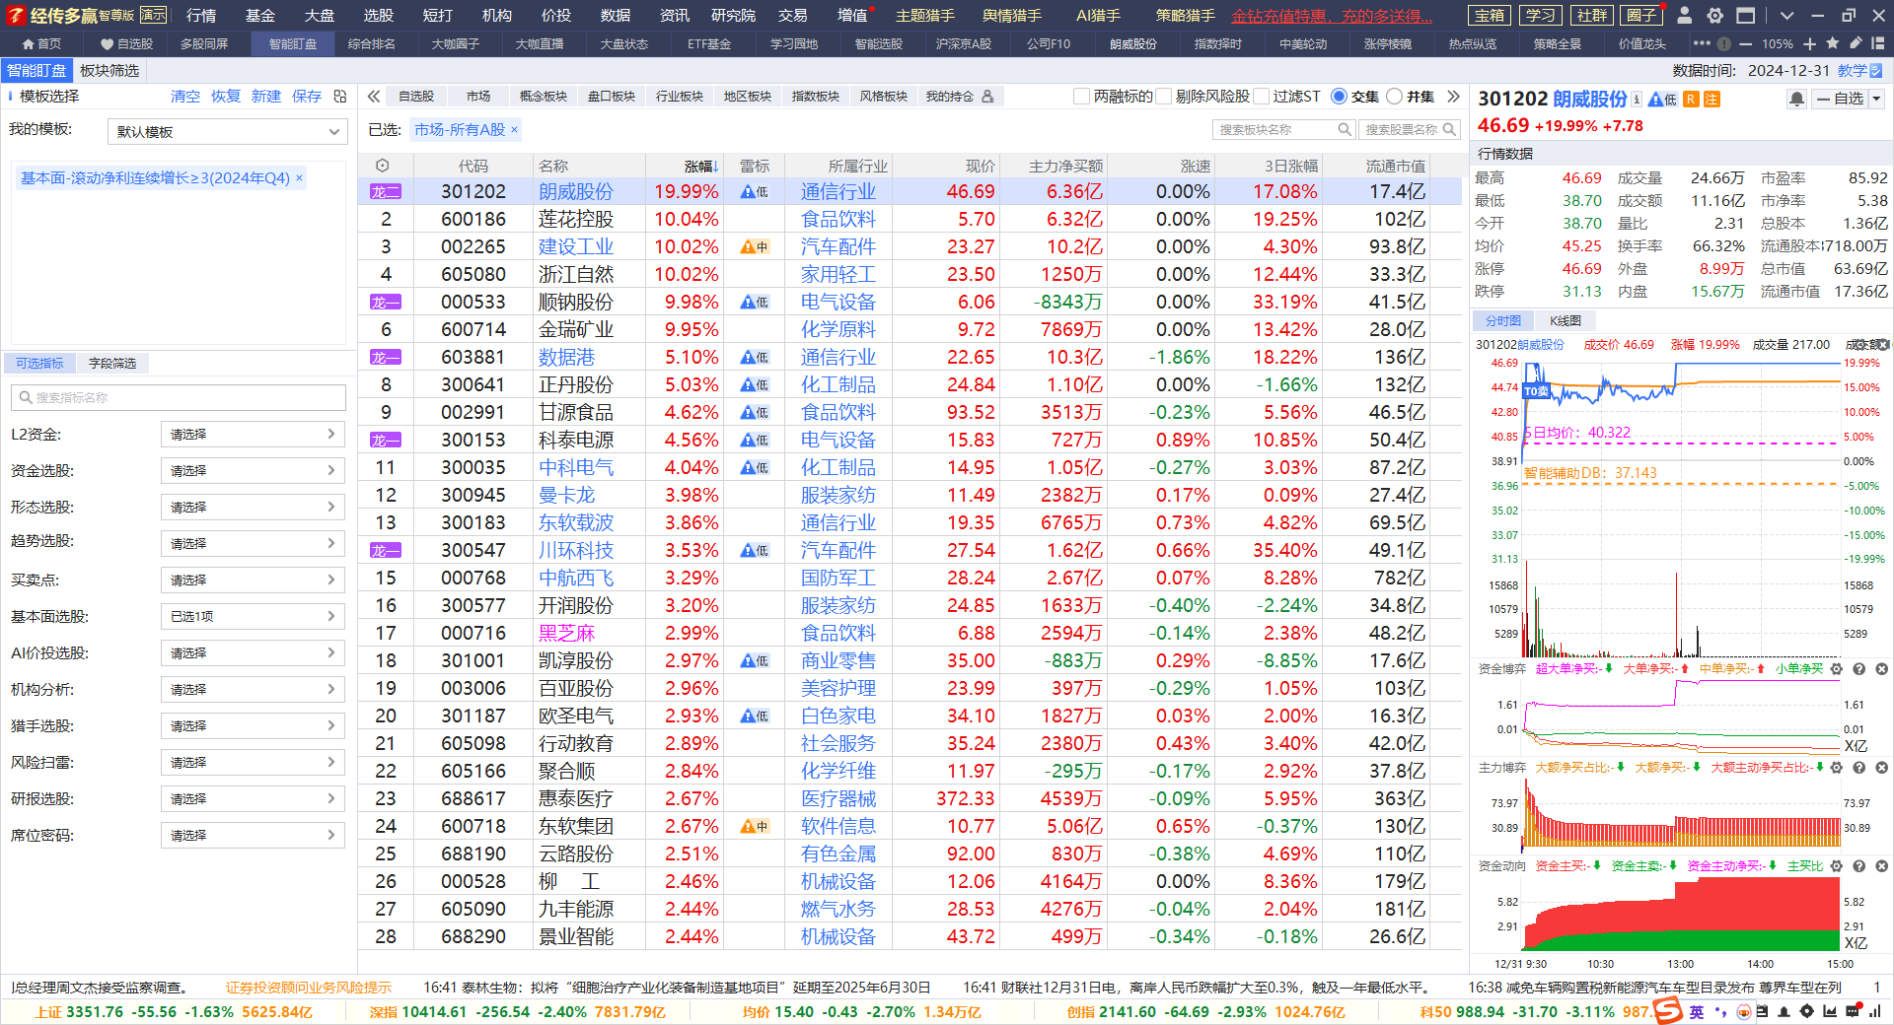
新国九条的市场环境
新国九条例成为环境大势，个股数量激增，物竞天择
有资金才有机会，坚守资金推动论，资金流向主题龙头，资金青睐绩优价值牛（好公司）
新规后变的是资金流向

Slide 7
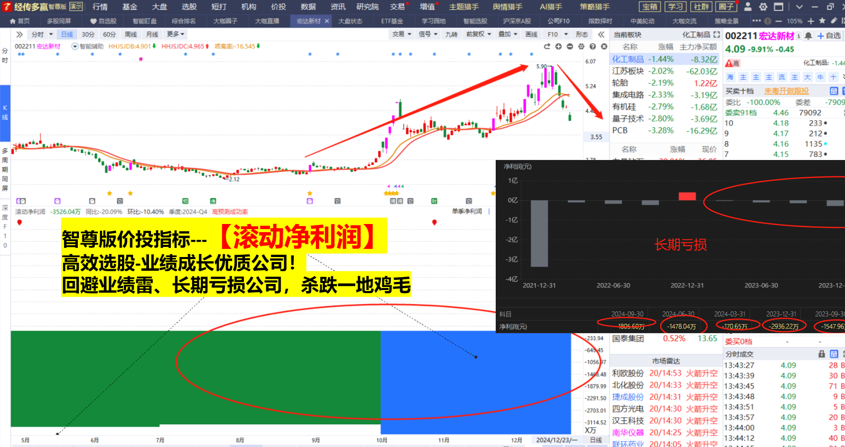
短线看消息，中线看业绩
明年【史上最严退市新规全面实施】，上市公司2024年业绩预报即将拉开大幕！也即将拉开史上最严退市新规“大考”的序幕！

Slide 8
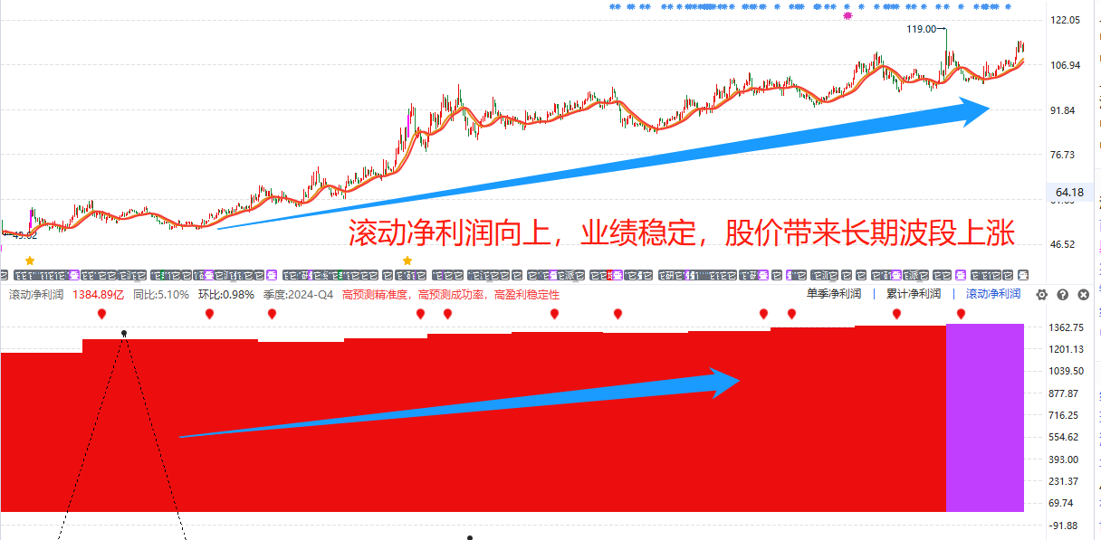
热点风口+业绩+主力=操作机会

Slide 9
方向不对，努力白费
回顾2024年全年我们经历的A股市场的各种火爆题材。
2024年A股行情将迎来年终“收官”，上证指数从年初开始的低迷，到9月底的一波井喷拉升，一举刷新多项A股市场历史纪录。
截至目前，三大指数年内均实现10%以上涨幅。在指数全年从“大悲”到“大喜”的背后，新题材更是层出不穷，从年初的国企改革，到此后横空出世的低空经济，再到三季度的大金融和并购重组开启狂飙模式，以及贯穿全年的AI应用端的火爆行情，政策驱动和产业升级成为全年A股题材演绎的一大重要特征。
图片来源于：财联社

Slide 10
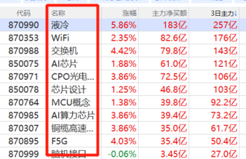
AI应用百花齐放的元年
每当市场在危难之际，科技方向成为了挺身而出的带头大哥。处在漩涡中心的AI，从博通大涨开始，市场就将目光对准了可替代GPU的ASIC，毕竟这或将突破英伟达的高墙，让AI时代走进更平坦化的大时代。
此后，国内的消息刺激也是接二连三，从深圳大力补贴算力，支持AI产业发展，再到以字节跳动为代表的国内大模型（豆包AI）不断超预期，都让板块的情绪居高不下。而周五盘中的一则消息，更是再度刺激了市场，即苹果被报道正与腾讯和字节就AI模型嵌入国内销售的iPhone一事进行讨论。
AI应用端 国内的赢家最终大概率会从具备资源、资金优势的核心大公司中出现 （算力、AI芯片、服务器、CPO光模块 等等）。AI应用端相关核心上市公司！
总而言之，AI的时代以来，2025将成为AI应用百花齐放的元年，后面的变化还会有很多，值得大家要持续关注和跟踪！

Slide 11
2025行业猜想
1、大消费（食品龙头、新零售、业绩高增的方向）
2、AI应用端（算力、服务器、光通信、AI芯片、通信...相关核心公司）
3、红利资产（近期银行、保险为首上涨，继续跑赢大盘，监管鼓励上市公司提升分红水平，优化分红政策）

Slide 12
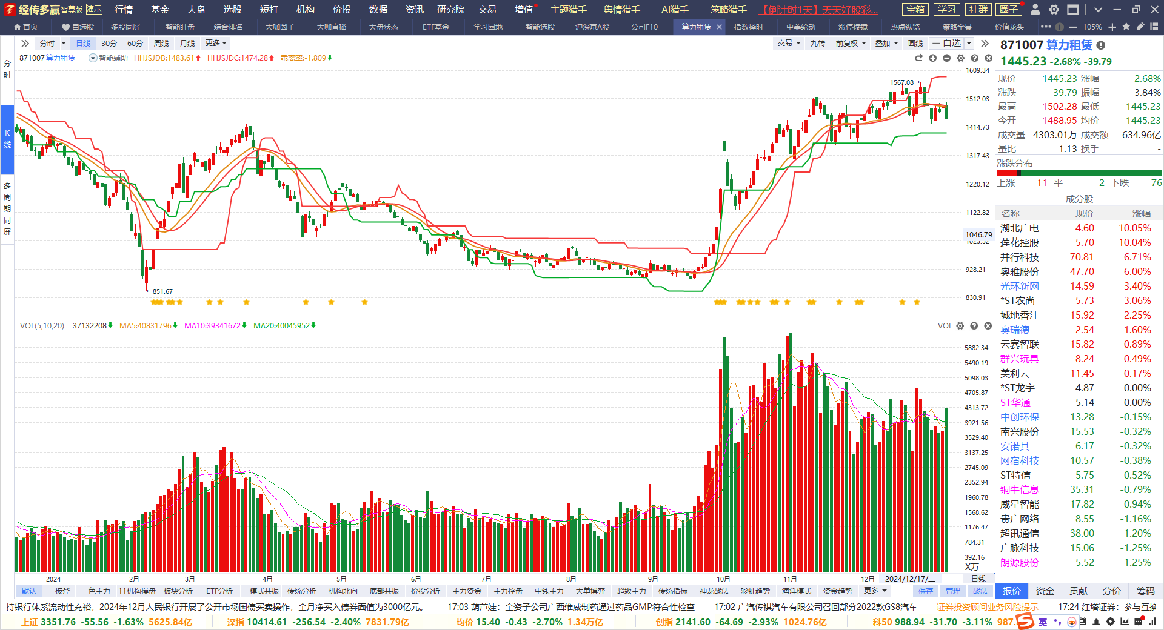
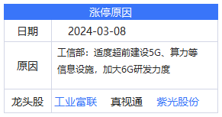
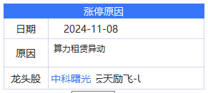
央视大国基石纪录片：算力即国力
猎手星星龙头标签

Slide 13
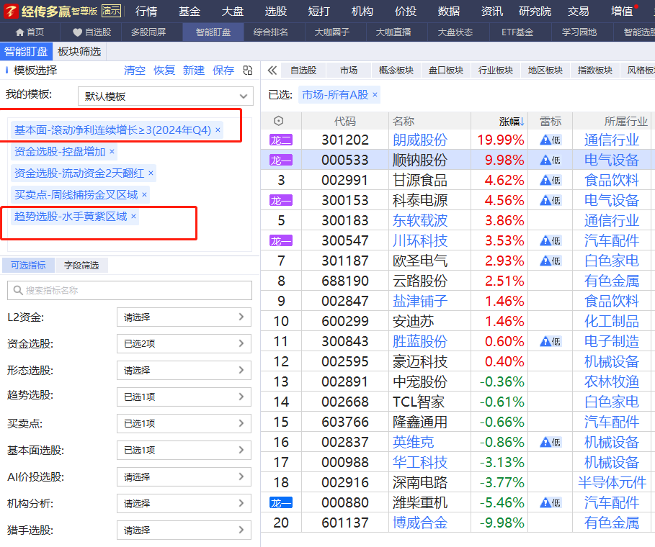
智能盯盘---业绩+主升起爆选股
适合人群：
中短结合
适用环境：
短线上攻向上/选对主题热点风
买卖原则：
结合智能蓝线/平台缺口/5日线/BBI
60分钟建立底仓，再浮仓波段操作
高乖离或跌破平台，严格止盈止损

Slide 14
03
操作注意事项

Slide 15
炒股心法
1.锁定政策大方向，尽量专注某几个热点主题做好研究（一定要坚持看主题分析）。
2.一旦出现主题行情机会，一定要重视选股机会（政策、趋势、资金、人气、涨停等）
3.平时买股不要超过3只，行情再好买股也不超过5只。人的精力是有限，股票越多，操作越不稳定，通常越容易亏钱。
4.散户之所以能赚钱，就是一波行情/一只个股把波段做好了，敢于上仓位，敢于止盈止损。
(重点在于选股操作的盈利模式)，时时刻刻要记住保护本金最重要，其次是保护利润。
5.选择大于努力，个股选对行业、业绩、热点、资金（只赚能力圈范围内的钱） 。

Slide 16
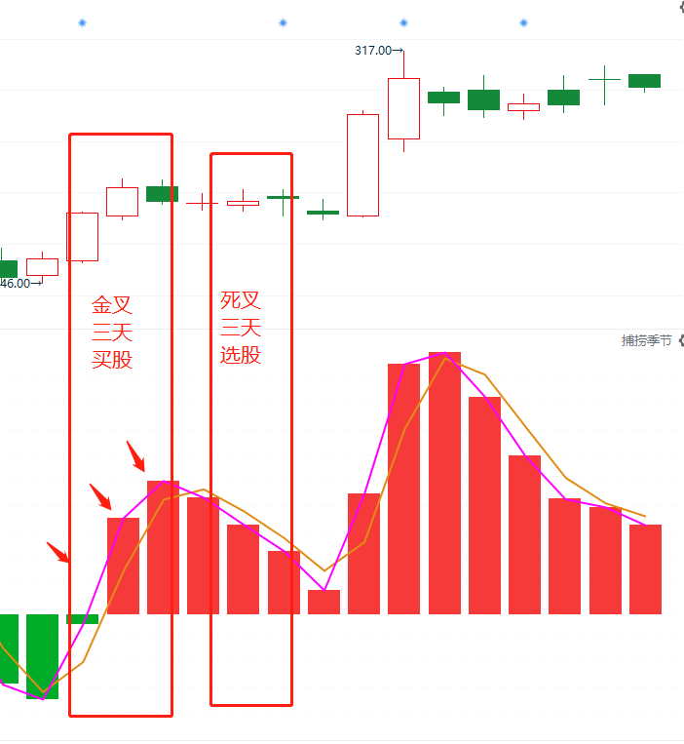
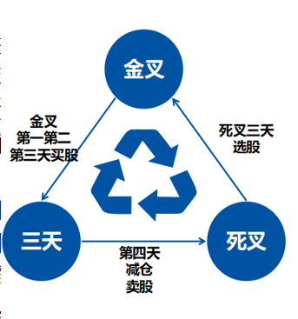
交易小结
买卖点---捕捞季节（3天原则）
买股是建立在趋势+资金都符合的阶段，做大概率的事情才能有好的预期
买股
1、买在捕捞季节死叉末端的回档，资金保持（一般死叉数柱子3-4根是调整充分）
特别注意：金叉出现之前的埋伏买股，都只能买一次，而且是底仓。金叉形成确认再加仓，利用浮仓操作。
2、稳健买点：智能辅助线/蓝线平台附近、金叉刚形成（柱子第1-2根合适，如金叉超过3-4根柱子之后，注意随时调整，乖离率高，谨慎追买，控制仓位）
告诉自己：回档买永远是更稳健，更省心；追高买需要控制仓位，执行力较高。
（好股票一定会有买点，追求波段，买不到一飞冲天。大阳线是符合预期，涨停是锦上添花）
一旦不及预期，预期之外的破位，观察资金和趋势是否都走坏，决定是否坚决离场，卖出保护本金

Slide 17
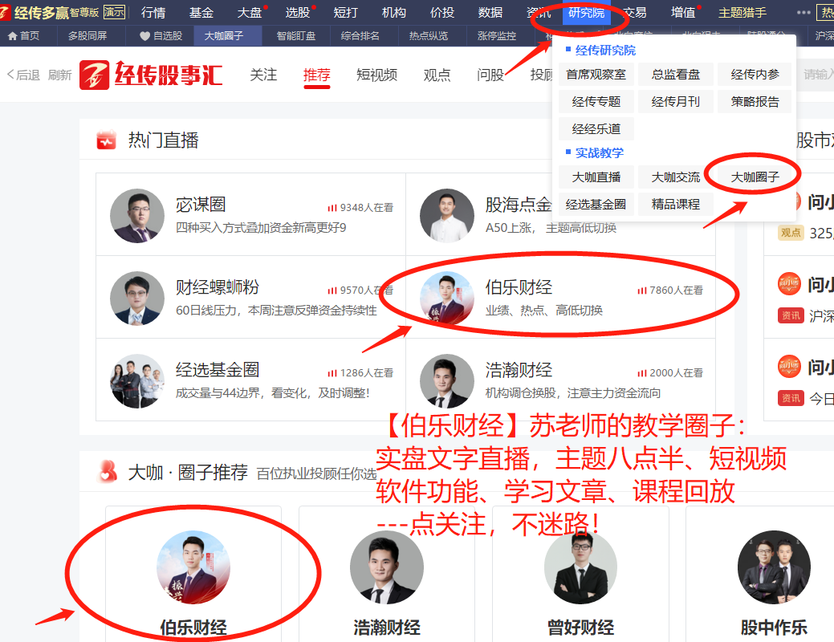
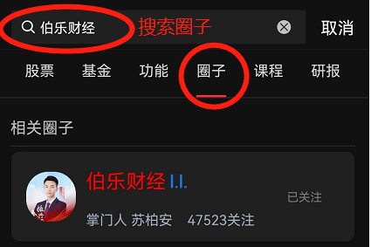
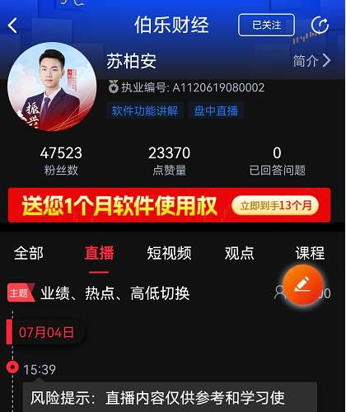
点关注，不迷路

